Slide 1
Módulo 4
Bienestar Mental
www.digiworkwell.eu

Slide 2
CONTENIDO DEL MÓDULO 4
01
Objetivos de aprendizaje
02
Bienestar mental en el lugar de trabajo
03
Un vistazo a la sobrecarga digital y el tecnoestrés
04
Equilibrio entre la vida laboral y familiar
05
Protección contra los impactos negativos de la tecnología
06
Casos prácticos y ejercicios

Slide 3
SECCIÓN
01
OBJETIVOS DE APRENDIZAJE

Slide 4
Después de estudiar este módulo
Comprender la importancia de la salud mental en el lugar de trabajo y cómo puede afectar el rendimiento de los empleados
Comprender la sobrecarga digital e identificar estrategias para gestionarla
Reflexionar sobre la relación de uno con los dispositivos digitales mediante una Evaluación de Bienestar Digital
4

Slide 5
SECCIÓN
02
BIENESTAR MENTAL EN EL LUGAR DE TRABAJO

Slide 6
Introducción A La Salud Mental
“La salud mental es tan importante para nuestro bienestar como la salud física” declarada por Ursula von der Leyen, presidenta de la Comisión Europea durante la Conferencia sobre el Futuro de Europa, 2023
La salud mental es esencial para la calidad de la vida laboral digital.
Cuando un individuo se encuentra en un estado de buena salud mental, la persona tiene una perspectiva positiva y puede realizar tareas y responsabilidades diarias y mantener relaciones laborales ( Dr. Dempster, 2022)
6
Notes:
Source:
https://ec.europa.eu/commission/presscorner/detail/en/ip_23_3050
Girolimon, M. (2022). Why is mental health important?. Southern New Hampshire University.
https://www.snhu.edu/about-us/newsroom/education/why-is-mental-health-important

Slide 7
El futuro del trabajo: el auge del trabajo digital
Según el Foro Económico Mundial (2023), la adopción de tecnología y la digitalización serán un motor clave de la transformación empresarial en el futuro. Esto conducirá a un aumento continuo de los trabajos de teletrabajo y al rápido uso de las tecnologías digitales en el lugar de trabajo, y tendrá un impacto en la salud mental de los empleados.
El rendimiento humano y laboral y la salud mental van de la mano. Priorizar la salud mental de los empleados es fundamental en todas las organizaciones, escuelas, empresas e instituciones.

Slide 8
Beneficios de la salud mental G.O.O.D y su impacto en los empleados
Son muchos los beneficios de tener un buen estado de salud mental en los empleados:
G – ana más concentración y motivación para trabajar, lo que aumenta la productividad de los empleados
0 – pera una mentalidad positiva para lidiar con el estrés cotidiano relacionado con el trabajo en un panorama digital cambiante y acelerado
0 – blíguese a colaborar y comprometerse con compañeros de trabajo en remoto y de manera presencial, esto puede contribuir a construir un equipo más fuerte y a establecer la comunicación en el lugar de trabajo
D- esarrolla una sensación general de equilibrio y bienestar que conduce a un aumento de la capacidad cognitiva para aprender y a un mejor proceso de toma de decisiones en el lugar de trabajo

Slide 9
¿Por Qué Es Importante El Bienestar Digital?
Un mayor uso de la tecnología puede estar directamente relacionado con problemas de salud mental y alteraciones en el comportamiento humano. El uso excesivo de la tecnología en el lugar de trabajo puede conducir al agotamiento. Los empleadores pueden adoptar herramientas y prácticas que moderen el uso de la tecnología para promover una vida y un trabajo más saludables.
El bienestar digital es crucial para las empresas ya que afecta el rendimiento, la salud y la satisfacción laboral de los empleados. Priorizar el bienestar digital ayuda a mantener la productividad, reduce el riesgo de agotamiento y fomenta una cultura de trabajo positiva. Las empresas que apoyan el bienestar digital atraen y retienen talento, promueven la innovación y garantizan un equilibrio saludable entre el trabajo y la vida personal. Al implementar estrategias que fomenten el uso digital equilibrado y proporcionen descansos, las organizaciones pueden crear una fuerza laboral más comprometida, productiva y resiliente.

Slide 10
JOMO: Investigación sobre el bienestar digital
Según la investigación realizada por un equipo de Android con más de 112 participantes en China, Japón, Singapur, Suecia y Estados Unidos durante un período de dos años, descubrieron que los dispositivos móviles han generado estrés y una relación poco saludable con el dispositivo digital(Aranda, 2018).
“Es como una prisión. Puedes perderte en tu teléfono y no salir. Las redes sociales, los juegos, estar disponible [para los demás] todo el día... no puedes escapar.” En segundo lugar, las personas sienten que existe una obligación social de responder a los mensajes muy rápidamente y de estar disponibles todo el tiempo: “Mi teléfono es como una pequeña mascota: me acompaña de una habitación a otra.”
Notes:
Source: https://blog.google/products/android/search-jomo-new-research-digital-wellbeing/

Slide 11
JOMO: Investigación sobre el bienestar digital
Una de las formas efectivas de facilitar una relación saludable con sus dispositivos digitales, como sus teléfonos móviles, es monitorear cuánto tiempo pasa en sus teléfonos/computadoras portátiles.
Puede buscar algunas herramientas como un temporizador digital . Cuando las personas son conscientes de su propia información de uso, esto allanará el camino para la reflexión y la acción para mejorar.
Notes:
Source: https://blog.google/products/android/search-jomo-new-research-digital-wellbeing/

Slide 12
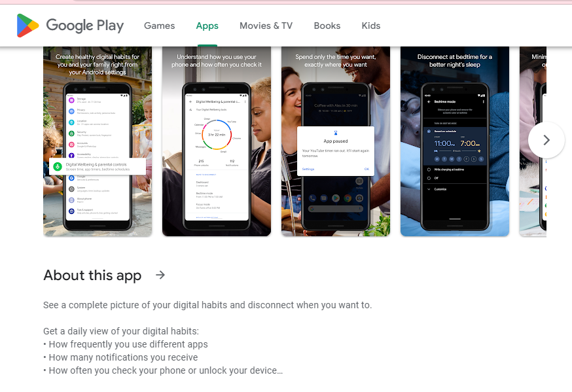
Ejemplo: Aplicación de Bienestar Digital
Notes:
Further links: https://www.androidauthority.com/best-digital-wellbeing-apps-android-3063173/

Slide 13
SECCIÓN
03
UNA MIRADA MÁS PROFUNDA A LA SOBRECARGA DIGITAL Y EL ESTRÉS TECNOLÓGICO

Slide 14
Sobrecarga digital en el lugar de trabajo
A medida que la tecnología nos hace más conectados, existe una creciente preocupación por la sobrecarga digital en el lugar de trabajo.
Sobrecarga digital es cuando nos enfrentamos a demasiada información de los dispositivos digitales. Esta sobrecarga se produce cuando la cantidad de comunicación supera nuestra capacidad para procesarla.
La sobrecarga digital es una forma de agotamiento cognitivo que proviene de ser bombardeado implacablemente con interrupciones en forma de notificaciones, correos electrónicos, mensajes instantáneos y mensajes de texto.
Estas distracciones interrumpen el flujo de trabajo y el tren de pensamiento, lo que dificulta la concentración. Esto puede conducir al tecnoestrés, que se refiere a la incapacidad de un individuo para hacer frente a las demandas relacionadas con la tecnología en su entorno de trabajo.
Un estudio reciente de Eurofound (2020) confirma lo anterior. Por ejemplo, los trabajadores altamente remotos reportan niveles más altos de ansiedad, estrés y fatiga que sus contrapartes en la oficina.

Slide 15
Diagnóstico del agotamiento digital
Los siguientes son signos y síntomas de que un empleado está experimentando agotamiento digital(Meyer, G, 2023):
Visión pesimista de la vida y el trabajo
Ansiedad social
Depresión
Inquietud o dificultad para conciliar el sueño
Disminución del interés y la motivación en el trabajo
Sensación de estrés y preocupación por el trabajo
Disminución del rendimiento laboral
Mala calidad de los resultados del trabajo
Notes:
Source:
Meyer,G (2023). What is Digital Overload and How to Prevent it?
https://nbold.co/what-is-digital-overload-and-how-to-prevent-it/

Slide 16
7 Señales de agotamiento de los trabajadores remotos
Aquí le dejamos siete señales que pueden indicar que su empleado se siente desconectado de su trabajo:
No cumple con los plazos o está produciendo un trabajo deficiente
Deja de ofrecer información
Llama para decir que está enfermo o cambia su horario
No interactúa con sus compañeros
Ausente de las reuniones
Solo habla de trabajo
No está interesado en el desarrollo profesional

Slide 17
Factores del agotamiento digital y el estrés
Aislamiento: Uno de los desafíos importantes del trabajo remoto es la posible sensación de aislamiento. Los trabajadores remotos a menudo se pierden las interacciones casuales y la camaradería que conlleva un entorno de oficina. Esta falta de interacción cara a cara puede provocar sentimientos de soledad, desconexión y estar fuera del circuito, todo lo cual puede erosionar el sentido de pertenencia y el compromiso de un trabajador con el equipo y la organización.
Exceso de trabajo: Sin la estructura clara de un entorno de oficina y un horario de trabajo tradicional, los trabajadores remotos pueden encontrarse trabajando más allá de su horario estándar. Las líneas borrosas entre el "tiempo de trabajo" y el "tiempo personal" pueden conducir a períodos prolongados de trabajo, con poco descanso, causando fatiga, estrés y, finalmente, agotamiento.

Slide 18
Factores del agotamiento digital y el estrés
Falta de límites: En un entorno de trabajo remoto, la línea entre la vida profesional y la personal a menudo puede difuminarse. El mismo espacio se utiliza tanto para el trabajo como para la relajación, lo que dificulta la desconexión mental del trabajo. Sin estos límites, los trabajadores pueden sentir que están "siempre conectados", lo que lleva al agotamiento y a una menor capacidad para relajarse y recargarse.
Desafíos de comunicación: La comunicación efectiva se vuelve aún más crítica en un entorno remoto. Sin embargo, sin interacciones cara a cara, existe una mayor probabilidad de falta de comunicación. Es más fácil pasar por alto señales no verbales como el lenguaje corporal o el tono de voz en las reuniones virtuales, lo que puede dar lugar a malentendidos. Además, existe la posibilidad de sentirse excluido de las comunicaciones esenciales, no estar actualizado sobre los cambios o perderse sesiones espontáneas de lluvia de ideas que ocurren orgánicamente en una oficina.

Slide 19
¡Realice Una Evaluación De Bienestar Digital!
La sobrecarga digital y el tecnoestrés pueden formarse debido a varias razones comunes. Como parte del proyecto DigiWorkWell, hemos desarrollado una evaluación de bienestar digital que le brindará resultados personalizados de la situación de su organización con respecto a su enfoque de bienestar digital.
Click here for a link to the assessment

Slide 20
Gestión de la sobrecarga y el estrés digital
A continuación se presentan 6 formas en las que puede ayudar a reducir la sobrecarga digital en usted y sus empleados:
ESTABLECER LÍMITES CLAROS
Aliente a los trabajadores remotos a establecer y mantener un espacio de trabajo designado, establecer horarios de trabajo específicos y comunicarlos a familiares o compañeros de casa. Esto crea una separación entre el "tiempo de trabajo" y el "tiempo personal".
FOMENTAR LA INTERACCIÓN SOCIAL
La soledad puede contribuir al agotamiento. Cree oportunidades para que los trabajadores remotos se conecten, como pausas virtuales para el café, actividades de formación de equipos o canales de chat dedicados a temas no laborales.
PROMOVER DESCANSOS REGULARES
Tomar breves descansos a lo largo del día puede ser refrescante. Utiliza técnicas como la Técnica Pomodoro, en la que el trabajo se divide en intervalos cortos (por ejemplo, 25 min) seguidos de un descanso de 5 min.
OFRECE HORARIOS FLEXIBLES
Todo el mundo tiene diferentes momentos de máxima productividad. Permitir horarios de trabajo flexibles puede ayudar a los trabajadores a administrar su energía y alinear sus horarios de trabajo con sus ritmos personales.
SUPERVISIONES REGULARES
Los supervisores deben programar reuniones periódicas con los empleados remotos, no solo para hablar sobre el trabajo, sino también para evaluar cómo se sienten y cómo lo afrontan. Escuchar sus preocupaciones y brindarles apoyo puede marcar una diferencia significativa en su bienestar.
PROPORCIONAR RECURSOS DE SALUD MENTAL
Asegúrese de que los empleados remotos tengan acceso a recursos de salud mental o servicios de asesoramiento. Comparte regularmente consejos sobre cómo mantener el bienestar mental

Slide 21
Vídeo: Cómo gestionar la sobrecarga digital
.
Notes:
Link:
https://www.youtube.com/results?search_query=strategies+to+fight+digitial+overload

Slide 22
SECCIÓN
04
EQUILIBRIO ENTRE LA VIDA LABORAL Y FAMILIAR

Slide 23
Equilibrio entre la vida laboral y familiar en la era digital
En una era digital en la que la tecnología integra todos los aspectos de nuestras vidas, en la que se puede acceder a nosotros en cualquier momento y lugar, encontrar un equilibrio saludable entre la vida laboral y personal se ha convertido en un reto. Según Rosen, pionero en la "psicología de la tecnología”:
"Muchas innovaciones tecnológicas han mejorado nuestras vidas de innumerables maneras, pero también amenazan con abrumar el funcionamiento dirigido a objetivos de nuestro cerebro con interferencias. Esta interferencia tiene un impacto perjudicial en nuestra cognición y comportamientos en las actividades diarias. Afecta a todos los niveles de nuestro pensamiento, desde nuestras percepciones, la toma de decisiones, la comunicación, la regulación emocional y nuestros recuerdos."
Notes:
Source:
Bishop I (2022). Digital Exhaustion: Redefining work-life balance
https://enterprisersproject.com/article/2022/5/digital-exhaustion-work-life-balance
PAW Research Center (2021). The Internet and the Pandemic
https://www.pewresearch.org/internet/2021/09/01/the-internet-and-the-pandemic/

Slide 24
Equilibrio entre la vida laboral y familiar en la era digital
Por lo tanto, crear estrategias para gestionar el equilibrio entre la vida laboral y personal es el siguiente paso para tener una buena salud mental. Los siguientes son consejos del Dr. Kokshagina, investigador en innovación y emprendimiento de la Universidad RMIT.
Deja de hacer varias cosas a la vez. Enfócate en una tarea.
Las investigaciones demostraron que cuanto más cambiamos de tarea, perdemos el enfoque en el trabajo que hacemos.
2. Establezca bloques de tiempo para realizar tareas específicas
Los experimentos de comportamiento mostraron que revisar los correos electrónicos en un período de tiempo corto (bloques de tiempo) experimenta menos estrés y aumenta la concentración
3. Limite la comunicación innecesaria
Recuerde que demasiada información se convierte en una distracción
Notes:
Source:
Kokshagina,O (2021). Too much information: The COVID work revolution has increased digital overload.
https://www.rmit.edu.au/news/all-news/2021/jan/digital-overload

Slide 25
Consejos para desconectar cuando se teletrabaja
1. No agregues trabajo a tu teléfono
Si bien esto puede parecer difícil, hay muchas maneras en que sus colegas pueden comunicarse con usted para que realmente no necesite tener todo desde el trabajo en su teléfono.
Intente cerrar sesión en sus correos electrónicos y solo acceda a ellos durante las horas de trabajo. Cada vez que enviamos un correo electrónico, generalmente no esperamos una respuesta instantánea, por lo que estaremos encantados de esperar hasta el siguiente día hábil para recibir una respuesta.

Slide 26
Consejos para desconectar cuando se teletrabaja
2. Activa el modo "No molestar"
Como demasiadas notificaciones es uno de los problemas más comunes que pueden causar agotamiento digital, una de las mejores técnicas para reducir el tecnoestrés es desactivar las notificaciones automáticas en su teléfono. La configuración de "no molestar" también desactiva las notificaciones.
Llevemos esto un paso más allá para ayudarlo a desconectar: use la configuración de 'no molestar' en su teléfono. Puede decidir qué entra en su "no molestar" para no perder llamadas telefónicas importantes, pero puede bloquear las notificaciones de mensajes de texto, aplicaciones y correos electrónicos.

Slide 27
Consejos para desconectar cuando se teletrabaja
3. Minimizar el debate sobre el trabajo en casa
Además de reducir las notificaciones de trabajo que exigen atención, existen otras estrategias para desconectar y estar más presente en casa.
Puede ser beneficioso hablar brevemente sobre el día al llegar a casa. Si bien es natural compartir experiencias diarias, es vital reconocer cómo ciertas conversaciones laborales pueden inducir estrés o negatividad.
Después de días particularmente difíciles o estresantes, volver a visitar estos momentos podría transferir inadvertidamente energía negativa al hogar. Se recomienda limitar las discusiones relacionadas con el trabajo en casa para mantener una separación y ayudar a desconectarse del trabajo.

Slide 28
Consejos para desconectar cuando se teletrabaja
4. Desarrolla un ritual nocturno
El mindfulness puede ayudar a aliviar algunas de las tensiones a las que nos enfrentamos en el trabajo, pero a veces hay otras cosas que podemos hacer para ayudar a reducir el impacto de la tecnología. En este caso, tómese el tiempo para hacer otra cosa, ya sea una nueva clase o pasatiempo, una carrera nocturna o simplemente un nuevo ritual en casa.
Todo el mundo siente que no podría caber más en su día, pero la verdad es que, si realmente quieres, encontrarás el tiempo.

Slide 29
El derecho a la desconexión
Las tecnologías digitales han hecho posible que muchos trabajadores puedan realizar su trabajo en cualquier momento y lugar, con las consiguientes ventajas e inconvenientes.
El derecho a la desconexión es un derecho humano propuesto en relación con la capacidad de las personas para desconectarse del trabajo y, principalmente, para no participar en comunicaciones electrónicas relacionadas con el trabajo, como correos electrónicos o mensajes fuera del horario laboral.
El entorno de trabajo moderno ha cambiado drásticamente gracias a las nuevas tecnologías de la comunicación y la información. La frontera entre la vida laboral y la vida familiar se ha reducido con la introducción de herramientas digitales en el empleo. Todos los países están siguiendo el derecho a la desconexión, entre los cuales algunos no tienen una ley específica relacionada con la misma preocupación.
Haga clic aquí para ver cómo los diferentes países de la UE están abordando el derecho a la desconexión

Slide 30
SECCIÓN
05
PROTECCIÓN CONTRA LOS IMPACTOS NEGATIVOS DE LA TECNOLOGÍA

Slide 31
Equiparnos contra los aspectos negativos de la tecnología
Si bien es muy fácil centrarse en los aspectos negativos de las tecnologías digitales, son una parte crucial de la vida moderna. La mayoría de nosotros utilizaremos múltiples tecnologías digitales a lo largo de nuestras tareas diarias.
Es importante dotarnos de la correcta comprensión de los peligros de la tecnología digital, pero también es importante contar con técnicas y métodos que garanticen que podemos seguir utilizando las tecnologías digitales de forma segura.
Echemos un vistazo más de cerca a algunos de los efectos negativos del uso de la tecnología digital y cómo evitarlos.

Slide 32
Distracción digital
La distracción digital es cuando usa un dispositivo digital (teléfono inteligente, computadora portátil, tableta) mientras realiza otra actividad. Ocurre cuando los dispositivos digitales se utilizan para actividades no relacionadas con el tiempo de clase o el tiempo de trabajo. Esto a menudo incluye mensajes de texto, correo electrónico, navegación web, uso de redes sociales y juegos.
Debido a la digitalización que trajo consigo la pandemia, es fácil caer en el hábito de revisar el teléfono mientras se trabaja.
Una de las mejores maneras de manejar la distracción digital es desconectarse temporalmente de la tecnología, lo que conduce a menos distracciones digitales.
Si bien la capacidad de realizar múltiples tareas se considera un rasgo positivo para muchos, también es una fuente importante de estrés inducido digitalmente que se puede controlar, una vez que hemos adquirido el hábito de tomar descansos.
Echemos un vistazo a algunas investigaciones realizadas en los EE. UU. para ayudar a manejar la distracción digital.

Slide 33
Hallazgos sobre la distracción digital
Estos son algunos hallazgos sorprendentes de la investigación realizada para ayudar a los trabajadores con la distracción digital:
El 20% de los empleados quiere que su empleador les ayude a controlar su distracción digital durante el trabajo.
El 25% de los trabajadores industriales quieren que su empleador les ayude con esto.
Más del 50% de los empleados que trabajaban desde casa debido al COVID dicen que pasan incluso más tiempo que antes durante las horas de trabajo socializando con familiares y amigos a través de las redes sociales, mensajes de texto, correo electrónico y llamadas.
La persona promedio en su lugar de trabajo pasa 2.6 horas cada día laboral accediendo a contenido digital que no está relacionado con su trabajo.​

Slide 34
Hallazgos de distracción digital
Estos son algunos hallazgos sorprendentes de la investigación realizada para ayudar a los trabajadores con la distracción digital:
El 26% dice que ha habido accidentes en su lugar de trabajo causados por la distracción del teléfono inteligente.​
El 58% dijo que su empleador tiene una política que restringe el uso de teléfonos inteligentes personales durante las horas de trabajo.
El 27% desearía que su empleador los ayudara a reducir el uso de teléfonos inteligentes durante las horas de trabajo.
​​El 10% dice que tiene accidentes en su lugar de trabajo causados por la distracción de los teléfonos inteligentes

Slide 35
¿Qué es la capacidad de atención?
La capacidad de atención es el tiempo que una persona puede concentrarse en una tarea antes de sentir la necesidad de un descanso o distraerse.
Esta cantidad de tiempo puede variar según la persona. Es difícil precisar una cantidad exacta de tiempo para la capacidad de atención de cada persona, ya que puede depender de la complejidad de la tarea y de las capacidades cognitivas naturales de cada persona.
Asegurarse de que sus trabajadores puedan hacer su trabajo diario sin distraerse puede mejorar la productividad y ayudar a aliviar los síntomas de agotamiento y estrés.

Slide 36
Tecnología digital y capacidad de atención
La tecnología digital afecta la capacidad de atención de varias maneras diferentes.
Recuperación de información- El uso de motores de búsqueda en Internet puede conducir a un peor recuerdo de la información. La mayoría de los investigadores están de acuerdo en que en tales situaciones no es que la memoria se vuelva menos efectiva, sino que la usamos de manera diferente.
Otros posibles efectos nocivos del uso prolongado de la tecnología y el tiempo frente a la pantalla incluyen aumento de los síntomas de déficit de atención, deterioro de la inteligencia emocional y social, adicción a la tecnología, aislamiento social, deterioro del desarrollo cerebral y trastornos del sueño.

Slide 37
Mejorar la capacidad de atención de los trabajadores
Aquí hay algunas sugerencias sobre cómo los empleados pueden mejorar su capacidad de atención:
Practica la escucha atenta. Una forma en que podemos entrenar y perfeccionar nuestra capacidad de atención es practicar la escucha activa y atenta. Esto ayuda a enfocar la capacidad de la mente para recibir y absorber información.
Dedica más tiempo a la lectura. Otra forma de perfeccionar la capacidad de concentración de nuestra mente es mediante la lectura atenta.
Actividad física. Otra forma de aumentar nuestra capacidad de atención es hacer niveles moderados de ejercicio.

Slide 38
Estrés y pérdida de concentración
La falta de concentración conduce a la incapacidad de cumplir con los plazos, aumenta la presión laboral y, por lo tanto, aumenta el estrés y la mala salud. Puede haber muchas razones por las que los empleados pierden la concentración. Un reflejo de estas causas puede ayudarnos a enfocarnos y mejorar nuestra productividad en el trabajo.
Muy a menudo, el estrés puede ser la razón detrás de su incapacidad para concentrarse. Puede haber muchas cosas en nuestra mente que nos impidan concentrarnos adecuadamente.

Slide 39
Cómo manejar la pérdida de concentración
En primer lugar, la organización es clave. Establezca una lista de prioridades de trabajo, planifique los horarios de antemano y atienda cada tarea una por una.
Trate de no realizar varias tareas a la vez en esos momentos. En su lugar, concéntrese en el trabajo más importante, termínelo y luego pase a la siguiente tarea. De esta manera, ningún trabajo se queda para el último minuto.
Si los empleados todavía tienen dificultades para mantenerse enfocados o se distraen, puede ser beneficioso orientar a los empleados durante un corto tiempo para asegurarse de que entiendan cómo pueden completar su carga de trabajo sin perder el enfoque.

Slide 40
Multitarea
La multitarea parece una excelente manera de hacer muchas cosas a la vez, pero la investigación ha demostrado que nuestros cerebros no son tan buenos para manejar múltiples tareas como nos gusta pensar que son. De hecho, algunas investigaciones sugieren que la multitarea puede obstaculizar nuestra productividad al reducir nuestra comprensión, atención y rendimiento general.
Las personas que realizan múltiples tareas son más distraídas y pueden tener problemas para concentrar su atención incluso cuando no están trabajando en varias tareas a la vez.
Siga estos sencillos pasos para que los días de trabajo sean menos estresantes:
Haz una tarea a la vez No comiences con una segunda tarea antes de que se complete la primera Empieza primero con las cosas sencillas y cortas Manténgase alejado del teléfono mientras trabaja o manténgalo en silencio Controle los niveles de estrés y tome un descanso cuando sea necesario

Slide 41
SECCIÓN
06
CASOS DE ESTUDIO Y ACTIVIDADES

Slide 42
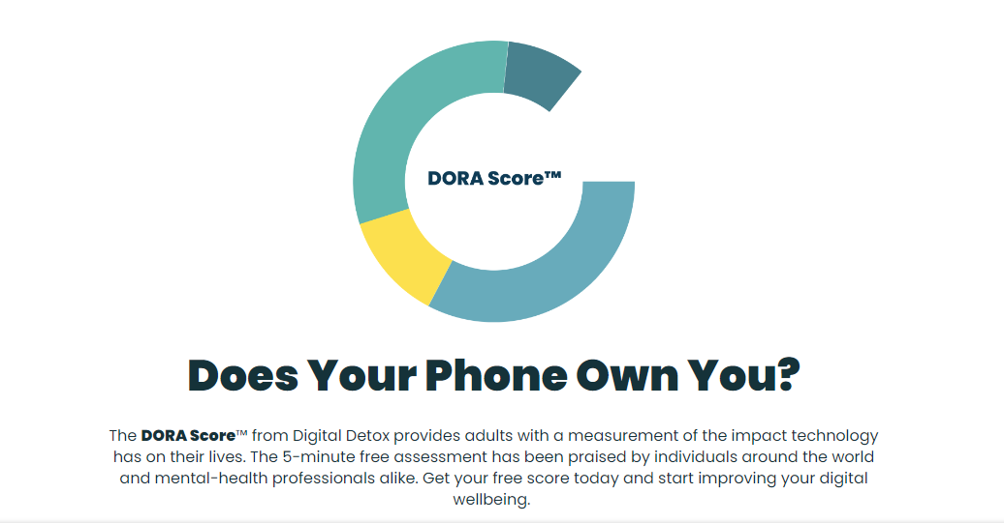
Evaluación DORA: ¿Tu teléfono es tu dueño?
.
Notes:
Link: https://www.digitaldetox.com/score/

Slide 43
"El bienestar digital se trata de crear y mantener una relación saludable con la tecnología" – Greta Rossi, cofundadora de Recipes for Wellness
43

Slide 44
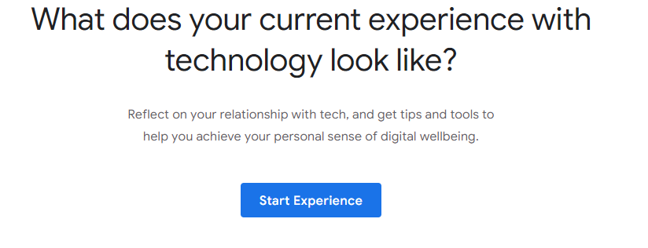
Evaluación: Reflexiona sobre tus hábitos
.
Notes:
Link: https://wellbeing.google/

Slide 45
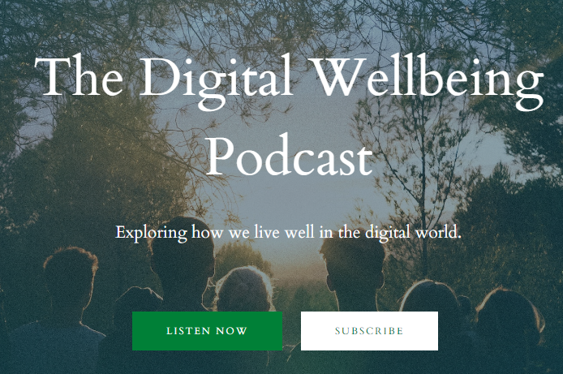
Escuche el podcast de bienestar digital
.
Notes:
Link: http://thedigitalwellbeingpodcast.com/

Slide 46
Caso de estudio: Vodafone- "Digital Detox Days"
Introducción
El estudio de caso de Vodafone presenta un ejemplo convincente de cómo las organizaciones modernas están lidiando con los desafíos planteados por la era digital. Este estudio de caso es particularmente relevante en el contexto de la creciente preocupación por el bienestar de los empleados frente a la implacable conectividad digital. Vodafone, un actor destacado en la industria de las telecomunicaciones, reconoció dos desafíos importantes que afectan a su fuerza laboral: el aumento del agotamiento y el estrés de los empleados debido al compromiso digital constante, y la necesidad de un equilibrio más saludable entre el trabajo y la vida personal en una industria que es notoriamente acelerada y "siempre activa".
Desafío
El reto al que se enfrentó Vodafone fue doble. En primer lugar, el uso constante de dispositivos digitales y la presión por estar siempre disponibles habían provocado un aumento del agotamiento y el estrés de los empleados. Esto no solo afectó el bienestar individual, sino que también tuvo el potencial de afectar la productividad y la satisfacción general de los empleados. En segundo lugar, Vodafone necesitaba encontrar una manera de crear un equilibrio más saludable entre el trabajo y la vida personal en una industria conocida por su naturaleza acelerada y siempre activa. El reto consistía en encontrar un equilibrio entre mantener la productividad y garantizar el bienestar de los empleados.

Slide 47
Case Study: Vodafone- “Digital Detox Days”
Solución
La solución innovadora de Vodafone fue la introducción de las jornadas de "desintoxicación digital". Esta política alentó a los empleados a tomarse días libres designados de los dispositivos digitales relacionados con el trabajo, incluidos teléfonos inteligentes, computadoras portátiles y tabletas. El objetivo era proporcionar a los empleados un descanso del constante aluvión de notificaciones digitales y permitirles desconectar realmente durante su tiempo libre. Durante estos días de desintoxicación, se animó a los empleados a participar en actividades no digitales, pasar tiempo con familiares y amigos y centrarse en su bienestar personal.

Slide 48
Case Study: Vodafone- “Digital Detox Days”
Implementación
La implementación de la política de "desintoxicación digital" en Vodafone fue un enfoque por fases. La compañía comenzó concienciando sobre la importancia del bienestar digital y explicando los beneficios de desconectarse de los dispositivos digitales relacionados con el trabajo. Proporcionaron pautas y recomendaciones para los empleados sobre cómo utilizar eficazmente sus días de desintoxicación. Es importante destacar que Vodafone creó una cultura de apoyo en la que los empleados no fueron penalizados por desconectar, y se animó a los directivos a dar ejemplo participando en la iniciativa.
Como resultado de la iniciativa "Digital Detox", Vodafone obtuvo resultados positivos. Los empleados informaron de una reducción de los niveles de estrés, una mejora del equilibrio entre la vida laboral y personal y un mayor bienestar general. La empresa también observó una reducción del absentismo relacionado con el agotamiento y un aumento de la moral y el compromiso de los empleados. El compromiso de Vodafone de abordar el agotamiento digital a través de políticas innovadoras como "Digital Detox" mostró su dedicación al bienestar de su fuerza laboral mientras mantiene su ventaja competitiva en la industria de las telecomunicaciones.

Slide 49
Puntos clave
La salud mental y la productividad de los empleados están interconectadas. Un buen estado de salud mental aumenta la productividad y tiene un impacto positivo a largo plazo
Las organizaciones, las escuelas y las empresas deben fortalecer la política de salud mental e invertir en programas para sus empleados

Slide 50
Puntos clave
Desarrollar estrategias para gestionar el bienestar digital para lograr un buen estado de salud mental
El bienestar digital tiene que ver con el equilibrio y la búsqueda de una relación de salud con la tecnología y los dispositivos digitales

Slide 51
Cuida de tu yo digital, para que tu verdadero yo pueda prosperar".
51

Slide 52
Follow our Journey
www.digiworkwell.eu

